Slide 1
微電腦系統Projecct-2
1100423 陳叡逸 1100427 林冠宇

Slide 2
Flow Chart(主架構)
開始
設定 Timer 0, Timer 1為 mode 1 (16 bit timer)
初始化, R0=R1=R2=R3=0
Clear P3.4, TF0, TF1 Stop Timer 0, 1
提取節拍長度的對應數值,產生所需的節拍長度
提取播放下一個音階的TH0, TL0值以產生相對應音頻
啟動Timer 1開始目前音階的節拍
此音階是休止符?
是
是否播放完最後一個音階?
是
否
播放目前提取的音階
否
目前播放音階的節拍是
否結束?
否
是
停止Timer 1 準備提取下一個音階的節拍長度值

Slide 3
Flow Chart (音階高低的設計)
開始
設定 Timer 0為 mode 1 (16 bit timer),初始化 R0=R1=0, Clear TF0
以R1 為 index提取音階高低的對應頻率所計算出的Timer count 值,並存於TH0,TL0 (TH0=TL0=0 時為休止符
提取的音階是否為休止符
是
否
Complement bit P3.4
啟動Timer 0, 產生 Clock 1/2 週期的時間
否
播放音階的節拍是否結束?
是
Index(R1) = index(R1)+1, 準備提取下一個音階

Slide 4
Flow Chart (節拍時間長短的設計)
開始
設定 Timer 1為 mode 1 (16 bit timer)
初始化, R2=R3=0, Clear TF1
提取下一個(以R3 為 index)產生節拍長度的對應數值,並暫存於R2
設定TH1=0, TL1=0 以得到Timer Register能產生的最大延遲時間
啟動Timer 1開始最大延遲時間
目前播放音階的節拍是
否結束(R2=0)?
是
是否播放完最大延遲時間?
是
是
否

Slide 5
Difficulty and Discussion
(1) 計算方波頻率過程複雜繁瑣，因此我製作一excel表格，由TH0/TH1 or TL0/TL1 的 Count值 求出 Delay的時間或產生方波的週期/頻率，避免計算錯誤並提升設計效率
(2) 歌曲為G大調，F需升半音，最後一小節有兩個升記號也需注意
(3) tempo=70 每一拍秒數=(60/70)秒 =0.857142857秒(詳見下頁)

Slide 6
產生節拍的方法
(1) 以 ♩=70, 一拍的時間長度約是 0.857秒. ( ♩=60, 一拍的時間長度是 1秒)
(2) Timer register(16 bits)的最大值是65535, number of count = 65535-0+1=65536. 1 count
約 1.085微秒. ( 頻率 =11.0592 MHz / 12 = 921.6 kHz. 週期 = 1/921.6 kHz = 1.085微秒 )
所以Timer能產生的最大時間值是
1.085微秒 x 65536 = 0.0711秒
(3) 一拍的時間長度約 0.857秒. 要利用Timer產生一拍的時間長度 0.857秒,則需循環使用Timer M次
M = 0.857/0.0711 = ~ 12
(4) 所以要產生一拍時間 M=12, 產生半拍時間 M=6, 產生二拍時間 M=24, 以此類推.
(5) 在本程式中,設定 R2=M值, 利用DJNZ指令, 當 R2=0時, 表示完成節拍的時間.

Slide 7
Discussion
1 蜂鳴器種類
以下為兩種蜂鳴器區分方式:
(一)發聲方式
1.無源蜂鳴器： 無源內部不帶震盪源，透過 PWM 方式控制其發聲頻率，DC電源無法令其發出聲音。
2. 有源蜂鳴器:
內部帶震盪源，頻率已由內部的振盪電路所決定。只要接通電源，就會發出固定的音調。

Slide 8
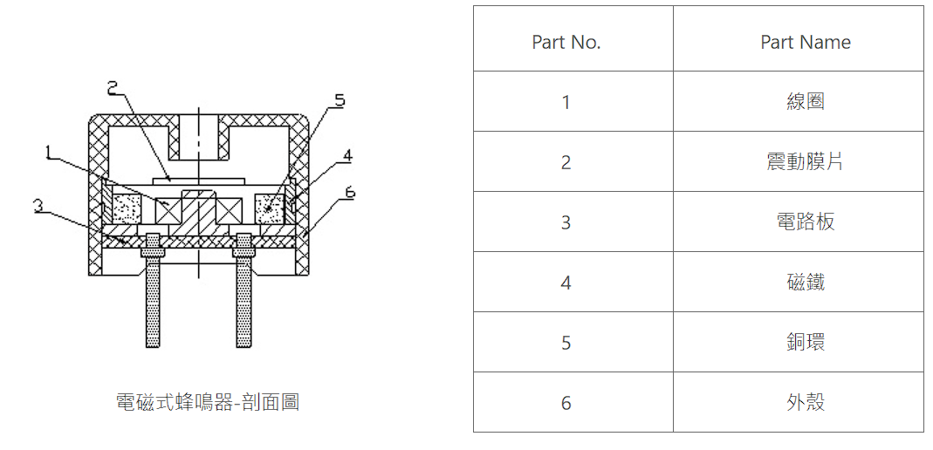
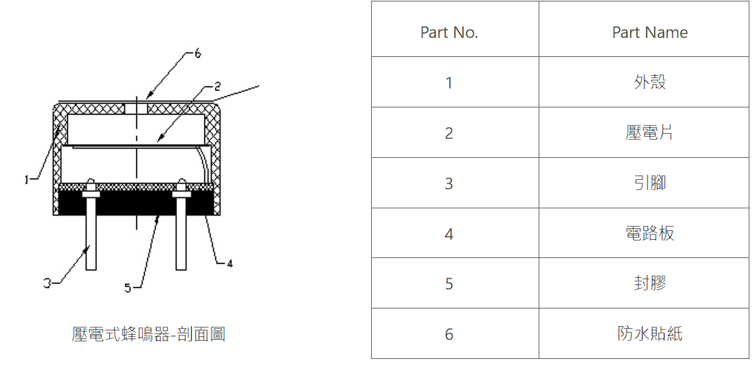
Discussion
(二)製作工藝 電壓式and電流式
1.外觀: 由上往下看，可看見其內部構造 電磁---震動膜片:鐵片(銀灰色)
電壓---電壓片:銅片(黃色)

Slide 9
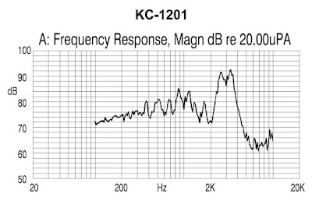
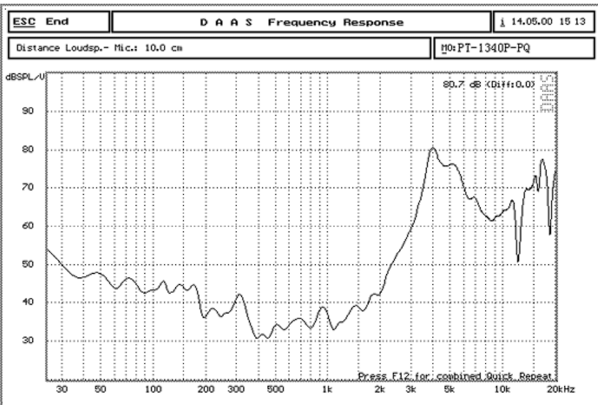
Discussion
2.原理:電磁---將矽鋼片、磁鐵、音圈、T鐵等置於塑殼內，其中，矽鋼片在電磁效應之下，因磁場改變而上下振動，產生聲音(電流控制輸出大小)。
電壓---將壓電片黏合在塑殼之內，壓電片在壓電效應之下，因電場改變而上下往復振動，產生聲音(電壓控制輸出大小)。
3.工作電壓(視型號而定) :電磁--- 1.5v到24v
電壓--- 1v到220v (3v以上聲音才夠大)
4.頻率響應:電磁---2khz~ 4khz
電壓---4khz以上
根據以上分類，推測8051應為無源電磁式蜂鳴器
電磁
電壓

Slide 10
Discussion
2 調整蜂鳴器聲音大小:
蜂鳴器的聲音大小取決於其振幅，我們只能透過timer控制其頻率達到不同的音高。由蜂鳴器的發聲原理可知，提高振幅需要透過外部電流源增加輸入電流。調整時需確認蜂鳴器的工作電流，若電流過大可能會導致蜂鳴器燒毀。
3 同時播放多個音符：
蜂鳴器一次只能產生一個頻率，若要同時產生多個音，推測也許可以透過timer讓音符快速重複循環，用聽覺暫留達到所想的效果。
利用上述方法測試後，蜂鳴器無法一次播放兩個音，可能是蜂鳴器的硬體限制，若換成喇叭也許可以成功(附影片with不同延遲時間)
4 最高和最低頻率:
此蜂鳴器可發出的音高約在100hz至4000hz。過高或過低會導致聲音變小及音準失真。可參考同類型電磁式無源蜂鳴器 KC-1201 的頻率響應圖。(詳見第九頁)

Slide 11
Discussion
4 延伸功能應用:
(一)微電腦音樂盒
利用c語言重新編寫程式，將想撥放的歌曲音階和拍子分別存入song陣列和tone陣列。透過輸入選擇播放不同的歌曲
(二)微電腦鋼琴
修改上述程式，將8051連接外部鍵盤，利用鍵盤輸入改變音高

